Slide 1
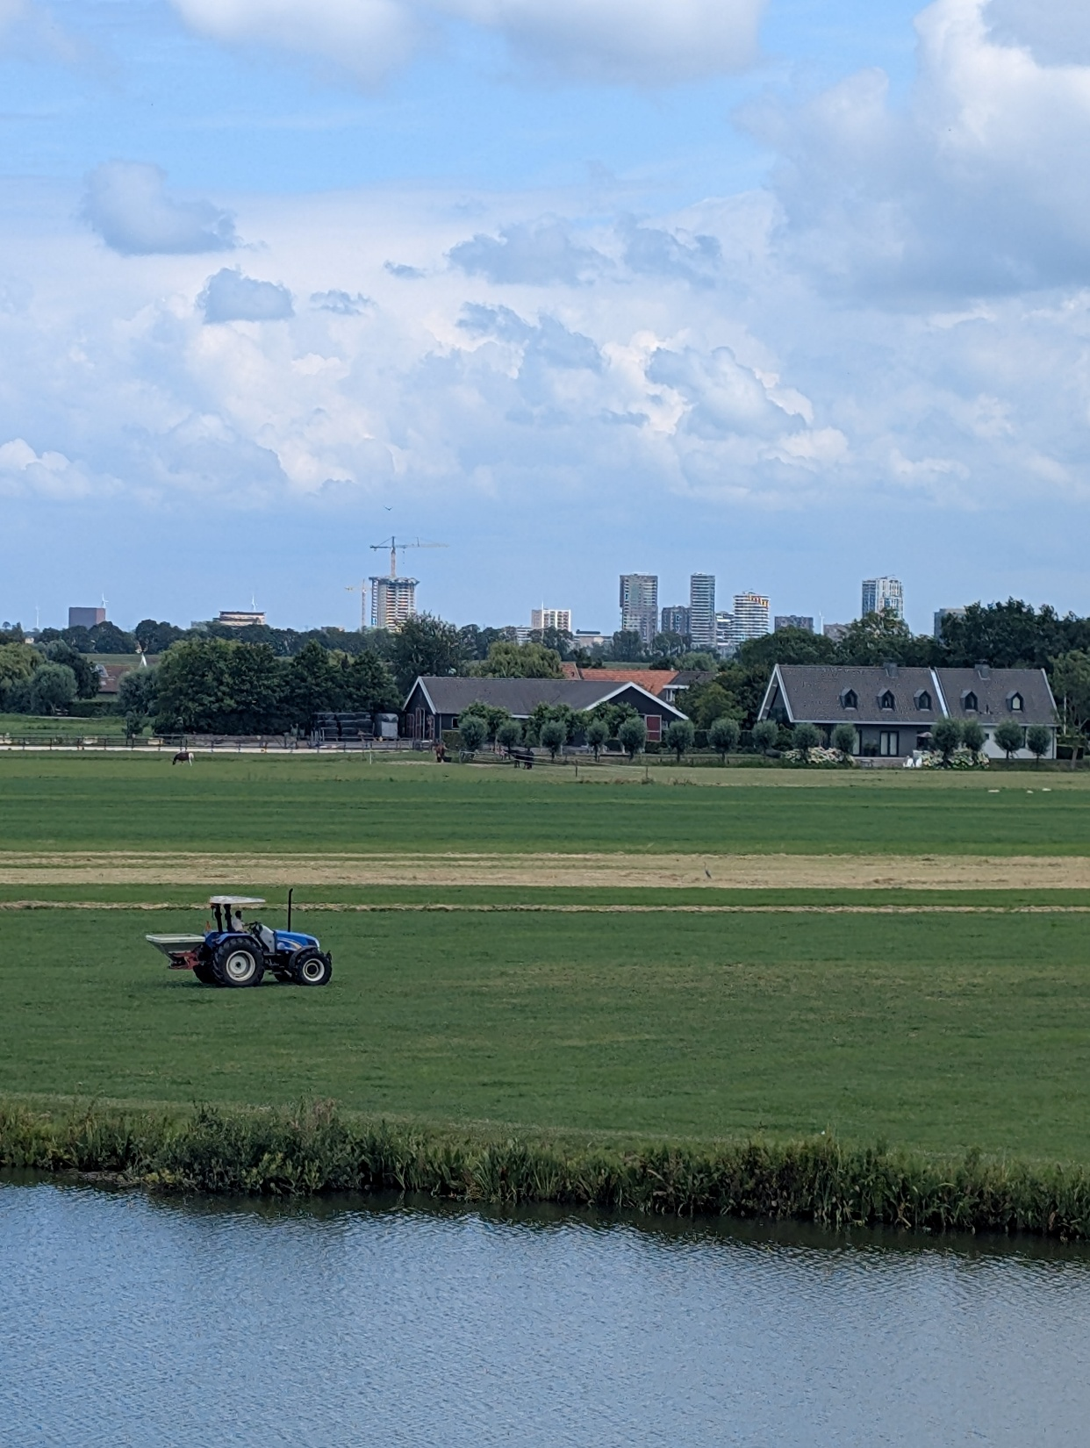

Leveranciersoverleg VTH Rick Bleeker

Slide 2
Vorige release
Bug: getekend gebied niet altijd in publiceerbare PDF
Release 1 X oktober
Uitfasering STAM v4
PI36
‘papieren machtiging’ in Aanvragen

Slide 3
Vragen Verzoekencomponent
Hoe kan het dat iedereen vertrouwelijke documenten kan openen?
De TAM gerelateerde verzoeken stopt. Hoe moeten we hiermee omgaan?

